Slide 1
Lab Meteo Sinótica

Slide 2
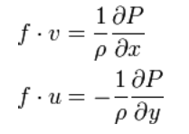
Exercício 5
Faça um script para calcular o vento geostrófico utilizando a definição:
Suponha densidade = 1 kg.m-3
Plote o vento geostrófico (vetor) e a pressão reduzida ao nível médio do mar (shaded).
Para o shaded, usar o cbar
Inserir título com nível, tempo, nomes das variáveis e suas unidades
Analise o gráfico

Slide 3
Análises de Altitude
Laboratório de sinótica

Slide 4
Grads
grads
enter
sdfopen plevs.nc
q file

Slide 5
Exercício 6
Para cada nível:
Crie um script e plote o vento geostrófico, o vento real e as linhas de altura geopotencial (dam) e analise os gráficos.
Calcule para cada nível o número de Rossby:
e interprete os resultados

